Slide 1
리디북스 분석
12/14 ~ 12/15

Slide 2
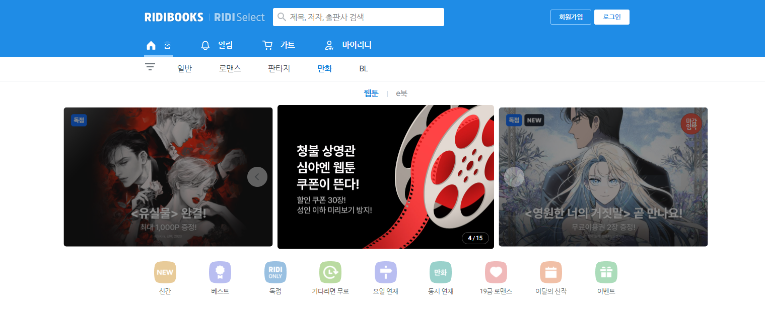
페이지 구성
헤더
`
서브헤더
이름 | 내용
헤더(항상 있음) | 특정한 페이지를 제외한 모든 페이지에서 상단에 보이는 헤더
서브헤더(홈페이지 헤더) | 홈페이지에서 보이는 헤더

Slide 3
1
2
3
4
5
6
7
8
9
헤더 부분(항상 있음)
번호 | 내용
1 | 리디북스 홈페이지로 이동
2 | 리디 셀렉트 페이지로 이동
3 | 입력 내용(제목,저자,출판사)와 관련한 책들을 찾는 페이지로 이동 / 돋보기 - 최근 검색 내용 보여줌
4 | 로그인 상태면 캐시충전 칸으로 변함 / 회원가입 페이지로 이동
5 | 로그인 상태면 내 서재 칸으로 변함 / 로그인 페이지로 이동
6 | 리디북스 홈페이지로 이동
7 | 알림 페이지로 이동 / 로그인상태가 아니면 로그인 화면으로 이동
8 | 카트 페이지로 이동 / 로그인 상태가 아니면 로그인 화면으로 이동
9 | 마이리디 페이지로 이동 / 로그인 상태가 아니면 로그인 화면으로 이동

Slide 4
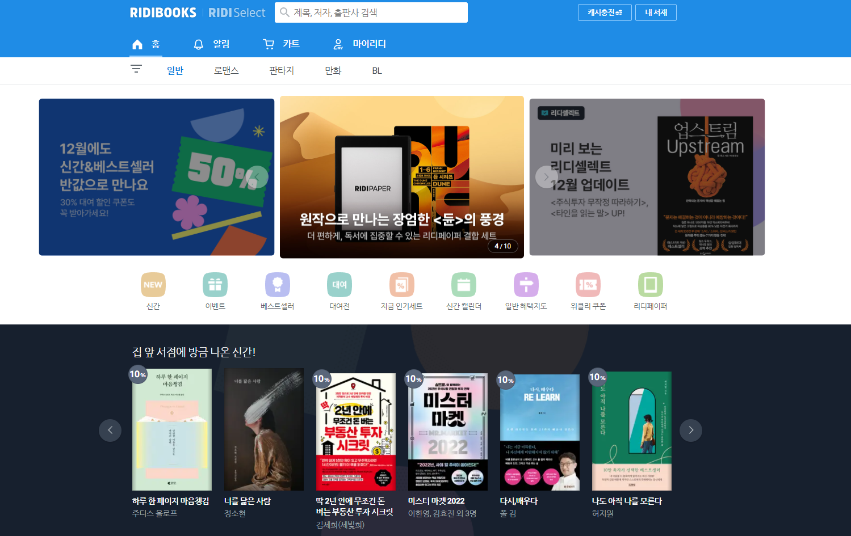
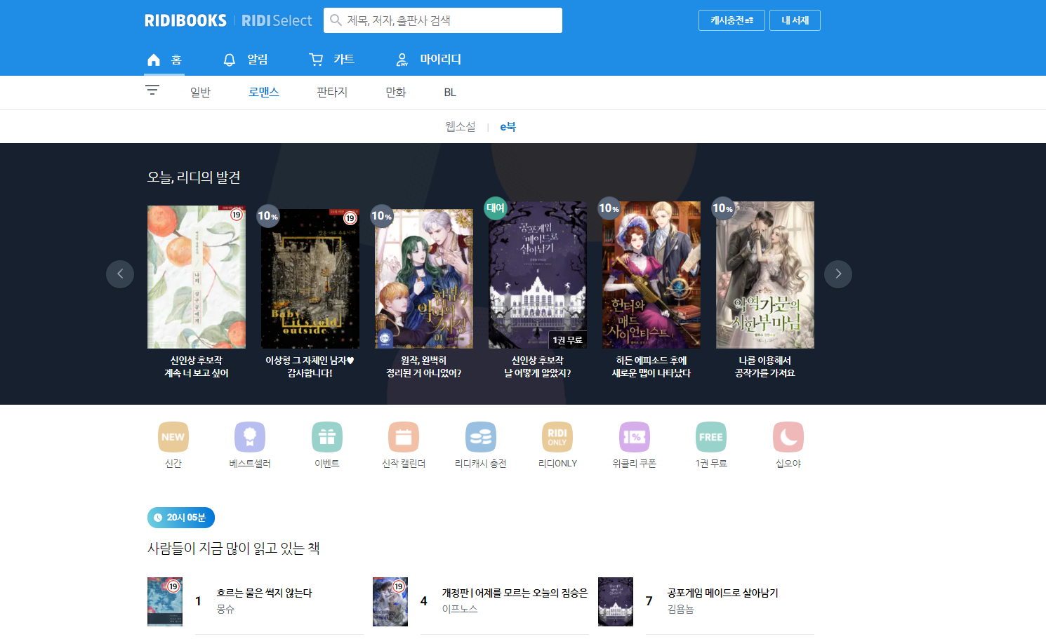
1(=6)의 특이사항(홈 페이지 버튼 공통사항)
홈화면으로 이동되는데,
전에 보던 카테고리의 홈페이지로 이동된다.(홈 버튼도 동일)
Ex) 로맨스 카테고리를 눌러서 책을 눌러 상세페이지로 들어가면
1번이나 홈 버튼을 눌렀을 때, 로맨스 홈페이지로 이동됨.
검색해서 찾은 책의 상세 페이지에서 누르면 전에 보던
홈페이지가 로맨스 홈페이지면 로맨스 홈페이지로 이동
e북인지 웹소설인지도 적용되서 이동됨

Slide 5
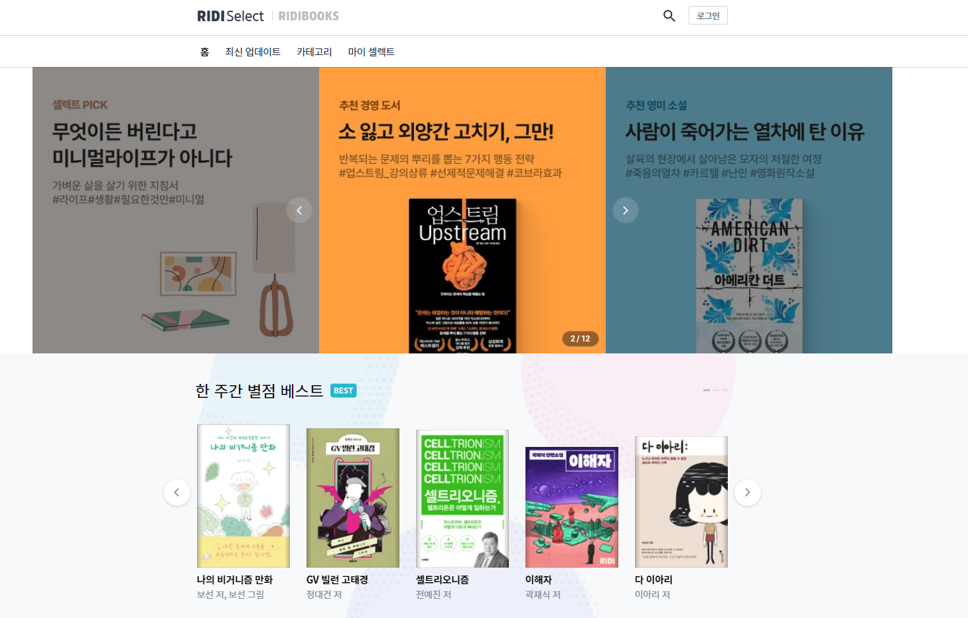
2
리디 셀렉트 화면으로 이동된다.

Slide 6
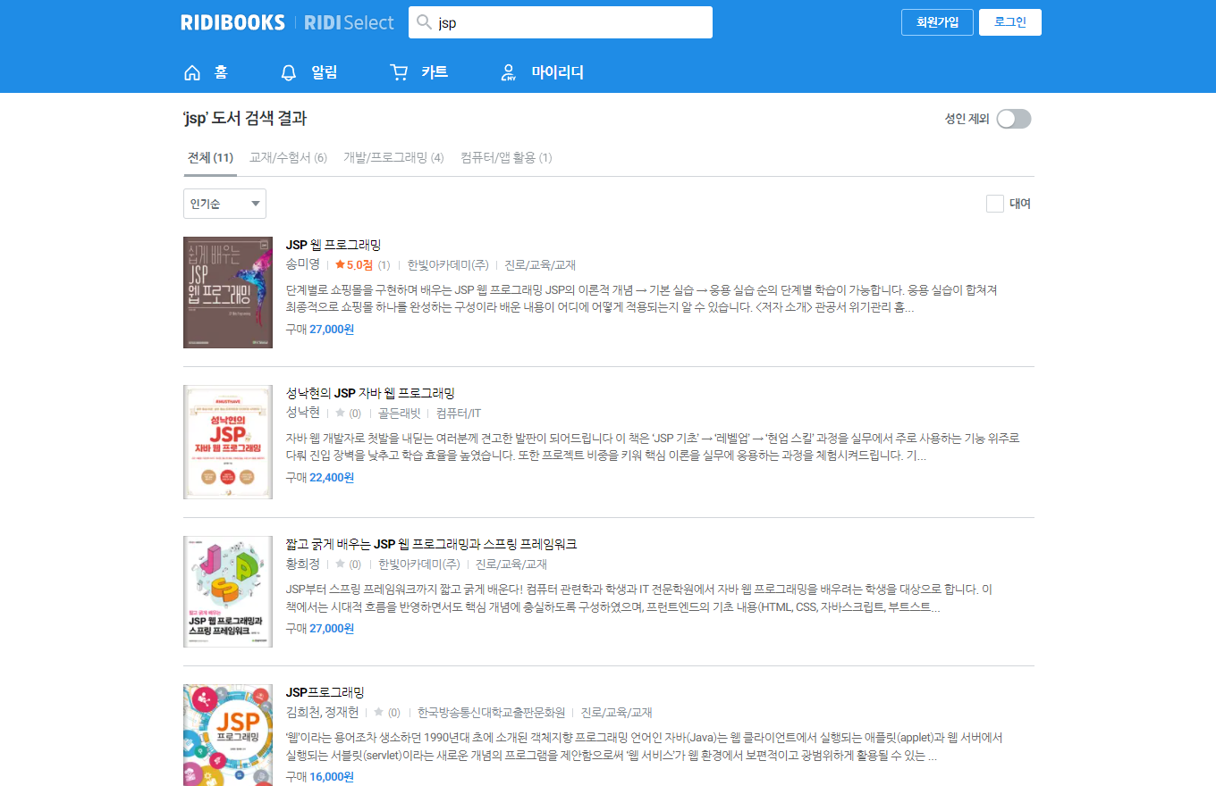
1
3
찾을 내용을 입력하면 그에 연관된 책들을
찾는 페이지로 이동한다.
2
3
4
번호 | 내용
1 | 성인용 책을 제외한 책들을 보여주게 한다.
2 | 찾은 책들이 포함된 카테고리들이 보여진다.
3 | 찾은 책들을 정렬할 기준을 정한다.
4 | 찾은 책의 정보를 보여준다.

Slide 7
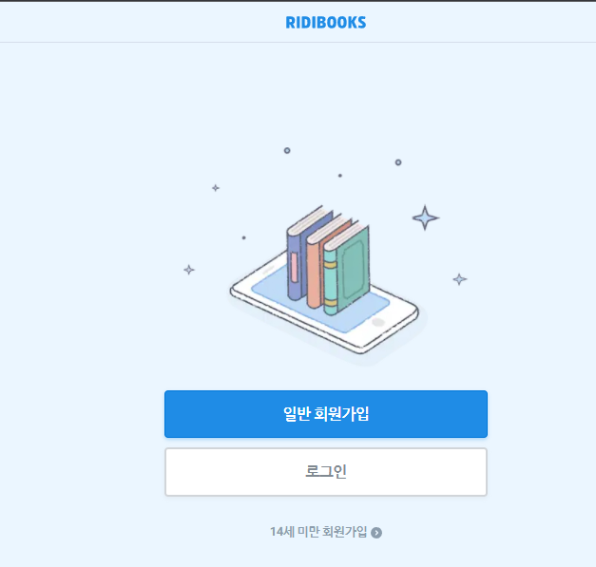
1
4 회원가입(로그인 상태가 아닐때)
어떤 회원가입을 할지 결정하는 페이지로 이동
헤더 안보임
번호 | 내용
1 | 홈페이지로 이동함
2 | 일반 회원가입 페이지로 이동함
3 | 로그인 페이지로 이동함
4 | 14세 미만 회원가입 페이지로 이동함
2
3
4

Slide 8
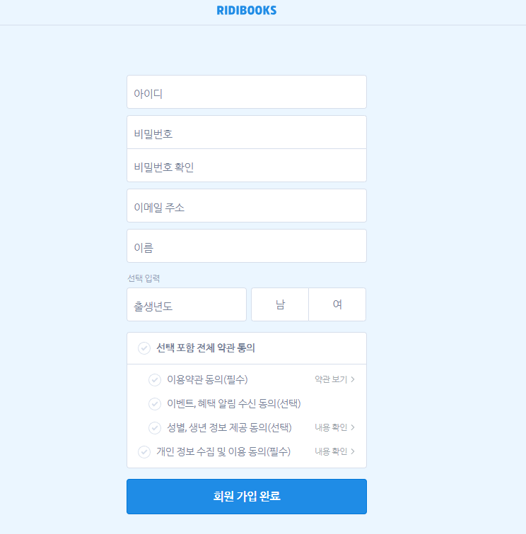
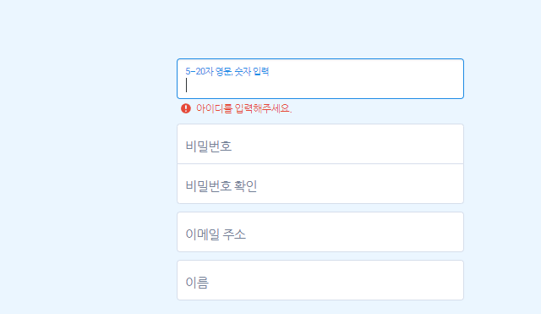
4 회원가입(로그인 상태가 아닐때) - 회원가입
입력창에 알맞은 규칙들이 있어서
입력 창을 누르면 규칙들이 뜨고 규칙에 맞게
입력했는지 가르쳐준다.
알맞게 다 입력하고 ‘회원 가입 완료＇를 누르면
로그인 페이지로 이동한다.
헤더 안보임

Slide 9
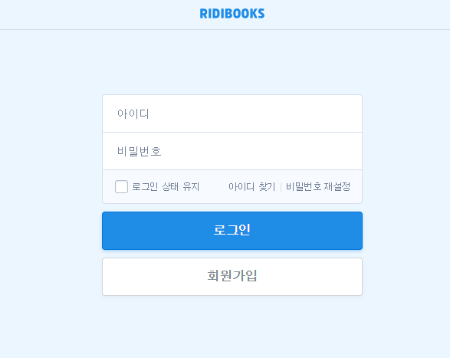
1
5 로그인(로그인 상태가 아닐때)
로그인을 하는 페이지로 이동한다.
헤더 안보임
2
번호 | 내용
1 | 홈페이지로 이동
2 | 아이디와 비밀번호를 입력함
3 | 로그인 상태를 유지할지 말지 결정함
4 | “아이디 찾기” / “비밀번호 재설정＂을 위한 페이지로 이동
5 | 로그인을 실행함. 성공시 홈페이지로 이동 틀린 아이디나 비밀번호 입력시 비밀번호와 아이디를 확인하라고 로그인 버튼 위에 뜬다.
6 | 회원가입 페이지로 이동
3
4
5
6

Slide 10
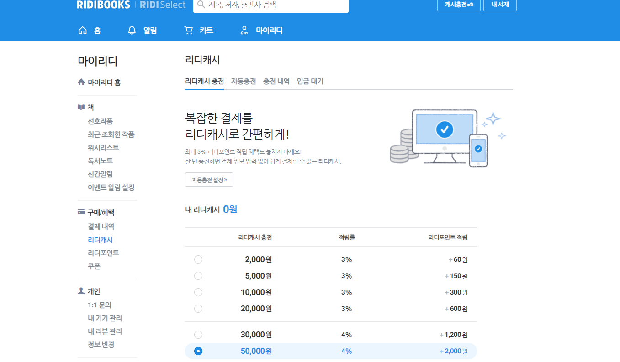
4 캐시충전(로그인 상태일 때)
마이리디 페이지의
캐시를 충전하는 페이지로 이동

Slide 11
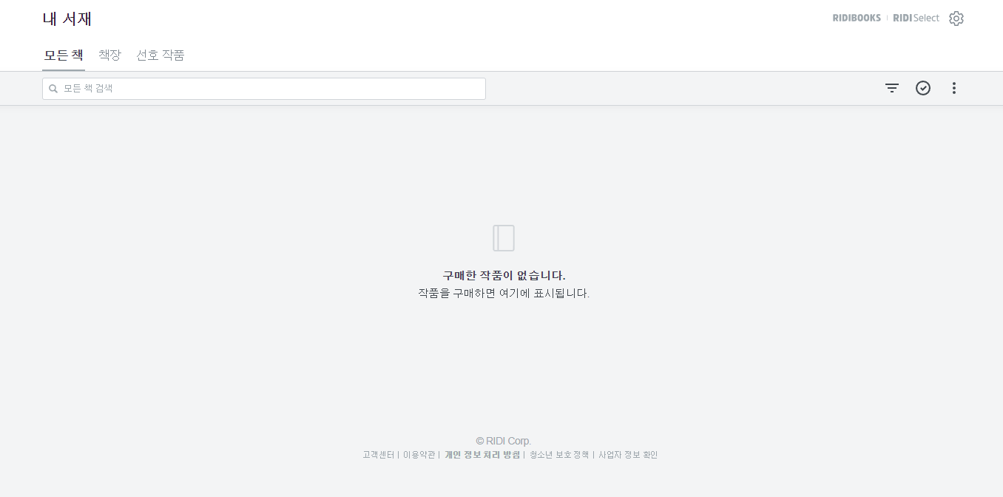
4
5
6
1
2
3
5 내서재(로그인 상태일 때)
내서재 페이지로 이동한다.
헤더 안보임
7
8
9
10
번호 | 내용
1 | 내 서재페이지의 모든 책 페이지로 이동
2 | 내 서재페이지의 책장 페이지로 이동
3 | 내 서재페이지의 선호 작품 페이지로 이동
4 | 리디북스 홈페이지로 이동
5 | 리디셀렉트 페이지로 이동
6 | 보이는 기능 외에 다른 기능들을 보여줌 (내 서재 의견 보내기, 독서 노트,내 리뷰 관리, 모든 책 목록 다운로드,로그아웃)
7 | 내용을 입력하면 내용에 해당하는 책을 보여줌
8 | 구매방식 및 카테고리 필터 관련 설정을 보여줌
9 | 책들을 한번에 여러 개 선택하게 해줌
10 | 보기방식 , 정렬순서 , 숨김 메뉴 설정을 보여줌
11 | 새 탭에서 해당 내용 페이지로 이동
11

Slide 12
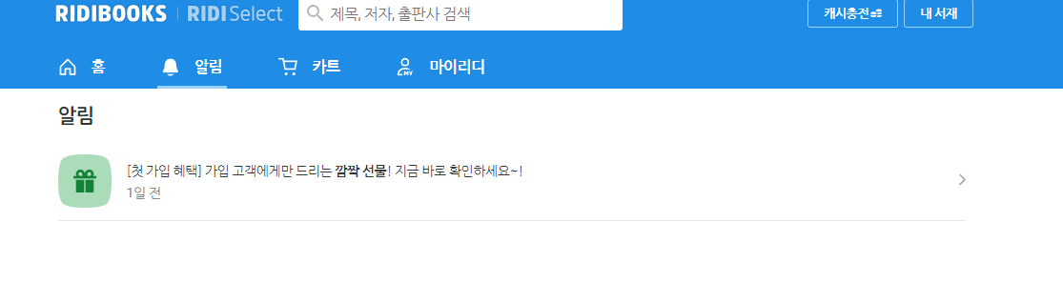
7 알림
알림 페이지로 이동
알림 메세지들이 세로로 나열되어 있음
알림 메시지 칸을 누르면 알림 내용에 대한
페이지로 이동한다.

Slide 13
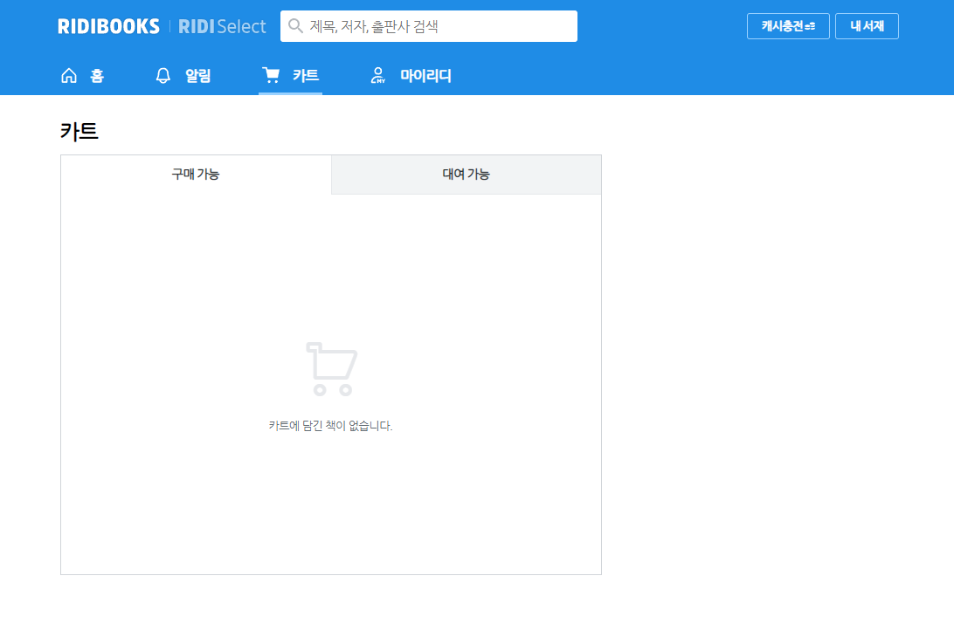
8 카트
카트 페이지로 이동
구매 가능한 것들과
대여 가능한 것들을 보여준다.
(내용이 없어 자세한것 잘 모르겠음)

Slide 14
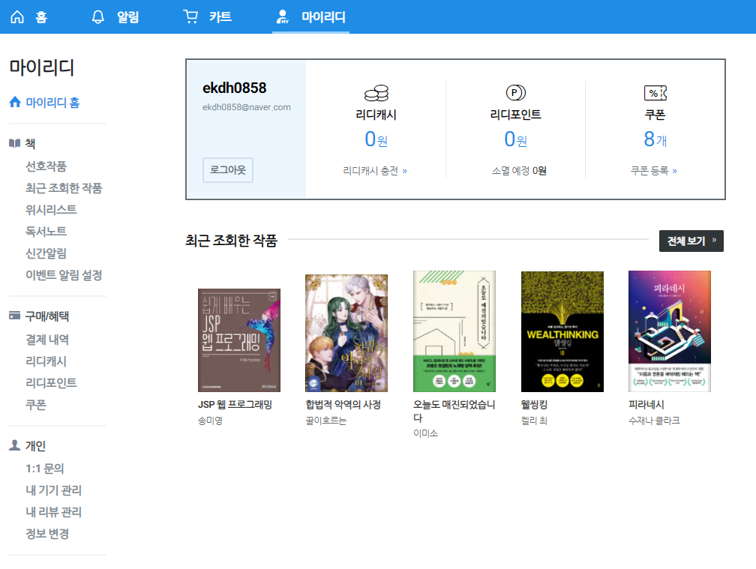
9 마이리디
마이리디 홈페이지로 이동
표시 | 내용
하늘 | 마이리디에서 해당하는 페이지로 이동
빨강 | 내 서재의 해당 페이지로 이동
노랑 | 새 탭에서 해당 페이지로 이동
검정 | 쿠폰을 등록하는 창이 뜸
로그아웃 | 로그아웃을 하고 홈페이지로 이동한다.

Slide 15
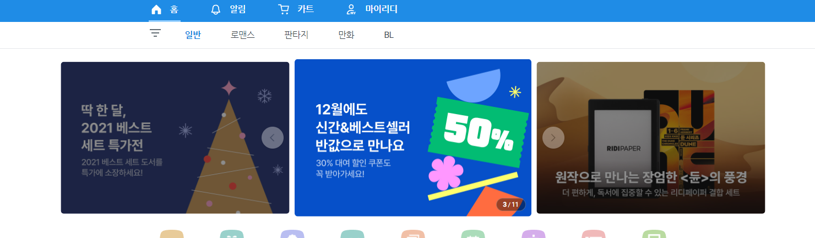
1
1
3
2
4
5
6
서브 헤더 부분(홈페이지 헤더)
번호 | 내용
1 | 카테고리 리스트 페이지로 이동
2 | ‘일반페이지’의 내용으로 메인 부분을 바꿈
3 | ‘로맨스’의 내용으로 메인 부분을 바꿈
4 | ‘판타지’의 내용으로 메인 부분을 바꿈
5 | ‘만화’의 내용으로 메인 부분을 바꿈
6 | ‘BL’의 내용으로 메인 부분을 바꿈

Slide 16
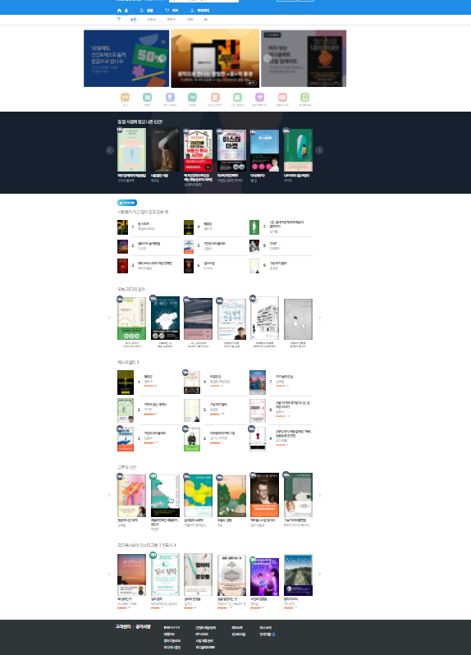
메인
이름 | 내용
메인 | 서브 헤더의 내용에 영향을 받아 내용이 바뀌는 부분

Slide 17
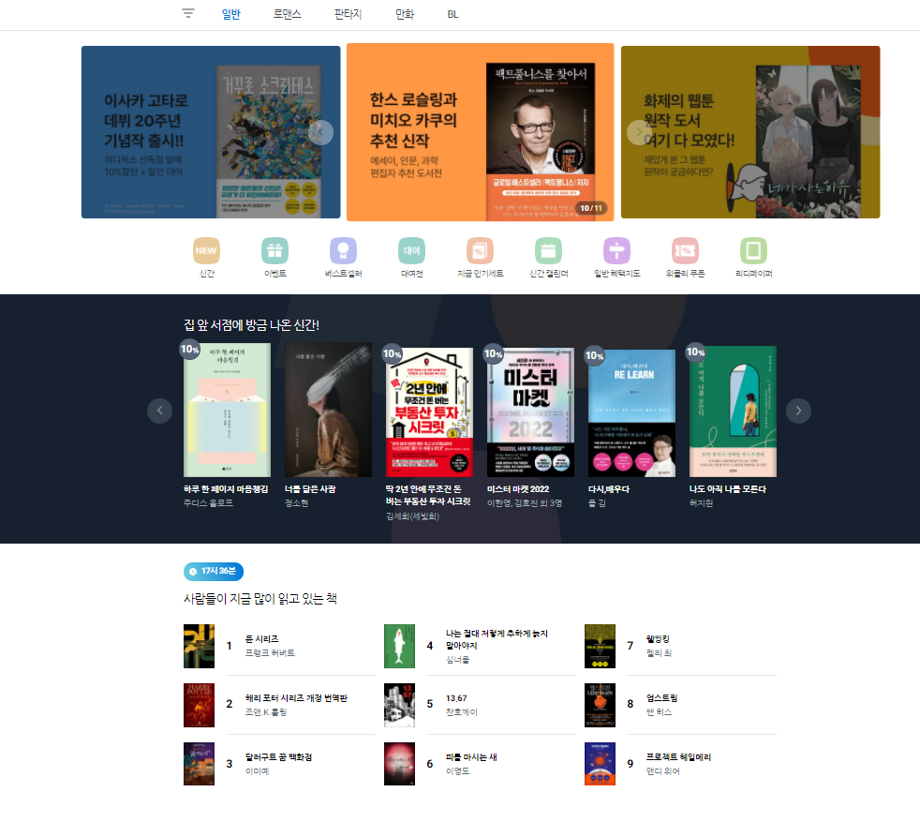
1
'일반’ 페이지
번호 | 내용
1 | 1. 해당 내용의(광고, 책 소개, 이벤트 등) 페이지로 이동 Ex) 이사카 고타로 데뷔 20주년….적힌 그림 화면 -> 이사코 코타로 책 홍보 페이지로 이동 2. 중간 칸 양옆에 화살표가 있음. 누르면 한칸씩 이동한다.
2~10 | 누르면 ‘일반’ 카테고리의 해당 페이지로 이동 Ex) 신간버튼-> 일반 책 신간들을 보여주는 페이지로 이동
11 | 1. 제목이 ‘집 앞 서점에 방금 나온 신간!’으로 신간들이 1줄로 나열된 칸임. 보이는 책에 할인율이 표시되어 있음. 2. 양 끝에 화살표가 있음. ->화살표를 누를 시 보이는 책들의 내용이 전부 바뀜. 3. 책이나 책 소개하는 글(제목,작가)를 누르면 해당 책 소개 페이지로 이동.
12 | 1. 제목이 '사람들이 지금 많이 읽고 있는 책＇임. 2. 현재 시간을 표시하는 그림이 있음. 3. 책들이 여러 줄에 걸쳐 나열되어 있음.
2
3
4
5
6
7
8
9
10
11
12

Slide 18
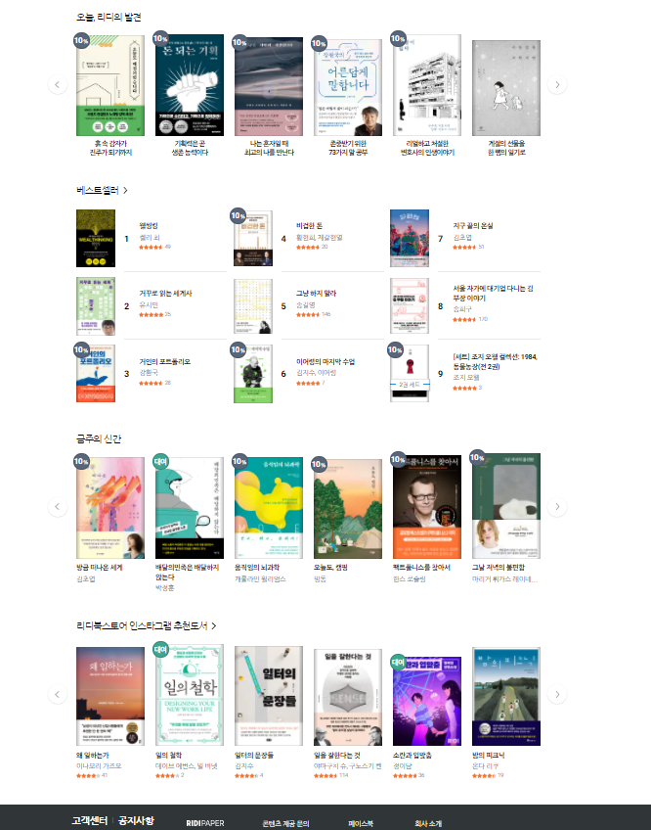
2
1
`
빨간색 형태의 부분들이 페이지내에서 반복됨
제목과 내용만 다른 동일한 형태는 앞으로 분석 생략함
3
형태 분석
1 | 양 끝 화살표 | 내용 양 끝에 화살표 가 있음. 이 화살표들은 내용이 바뀌게 함
2 | 책 한 줄 | 책들이 한 줄로 나열됨
3 | 책 여러 줄 | 책들이 여러 줄로 나열됨
4 | 누를 수 없는 제목 | 제목만 표시됨. 누를 수 없음
5 | 누를 수 있는 제목 | 제목 오른쪽 끝에 '>＇표시 있으면 누를 수 있음. -> 해당 내용이 있는 페이지로 이동함
6 | 책 | 누르면 책 정보를 나타냄. 책에 대한 추가 정보(할인율,대여가능여부 등)또한 표시되어져 있음(상단 혹은 하단에 있음)
4
6
5

Slide 19
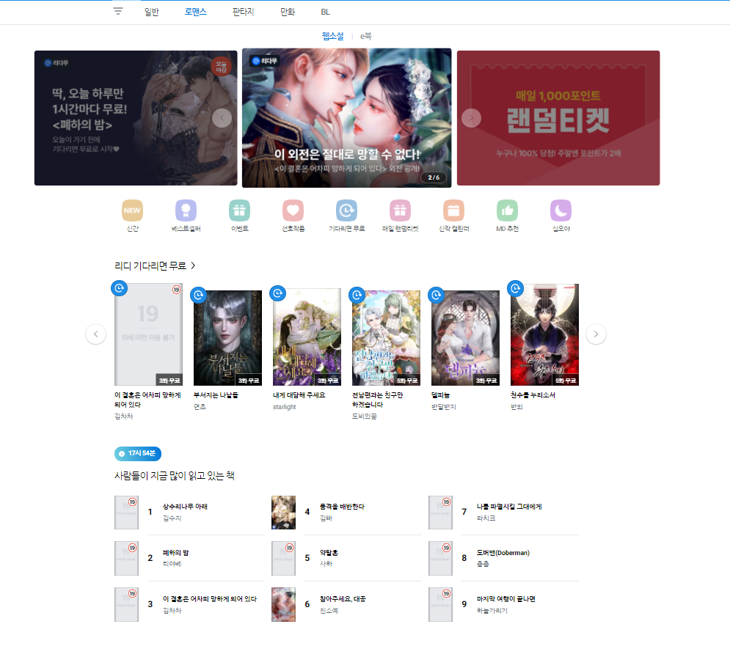
1
2
'로맨스’ – ‘웹소설’ 페이지
번호 | 내용
1 | 해당 카테고리의 '웹소설’ 혹은 ＇e북’ 페이지임을 나타냄. 누르면 카테고리의 '웹소설’ 혹은 ‘e북’ 페이지로 이동
2 | 각 칸의 내용(홍보, 책소개)에 맞는 페이지로 이동
3 | 카테고리와 책 형식에 맞게 해당 페이지로 이동
… | 나머지는 반복되는 부분이기 때문에 생략
3
특이사항
‘일반’페이지와 다르게 웹소설과 e북 페이지로 또 나뉨.

Slide 20
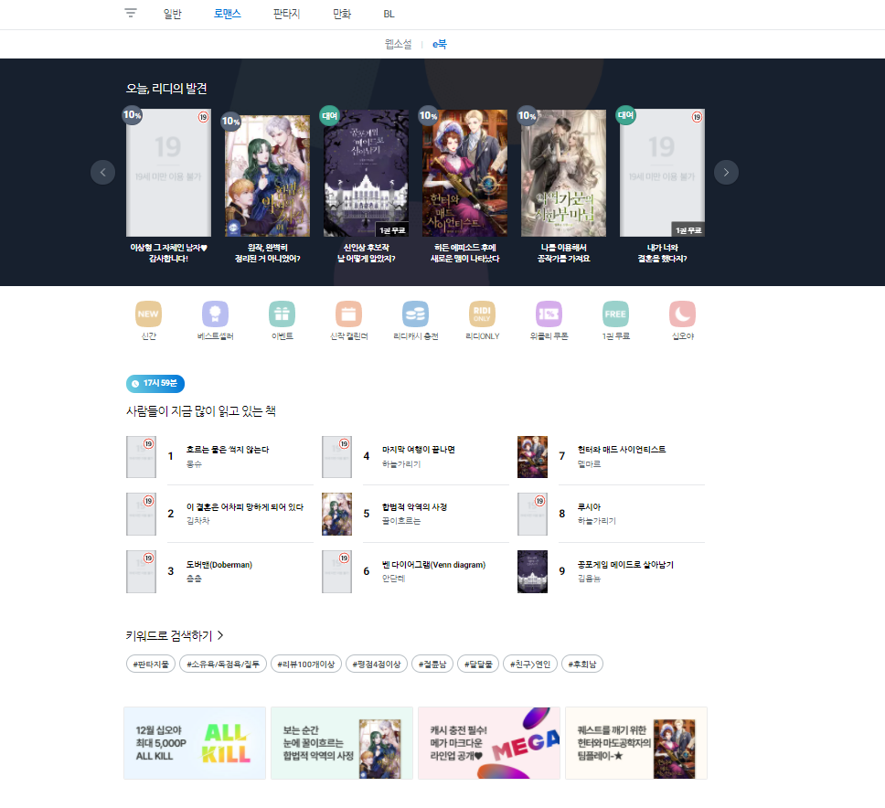
1
2
'로맨스’ - 'e북’ 페이지
번호 | 내용
1 | 해당 카테고리의 '웹소설’ 혹은 ＇e북’ 페이지임을 나타냄. 누르면 카테고리의 '웹소설’ 혹은 ‘e북’ 페이지로 이동
2 | 웹 소설 페이지와는 다르게 반복되는 형태의 칸임.
3 | 카테고리와 책 형식에 맞게 해당 페이지로 이동
4 | 카테고리의 해당 키워드에 해당하는 책들을 나타내는 페이지로 이동하는 칸임. 제목을 누르면 로맨스 카테고리의 키워드로 검색하는 페이지로 이동
5 | 누르면 광고 혹은 책 소개 페이지로 이동
…
3
4
5

Slide 21
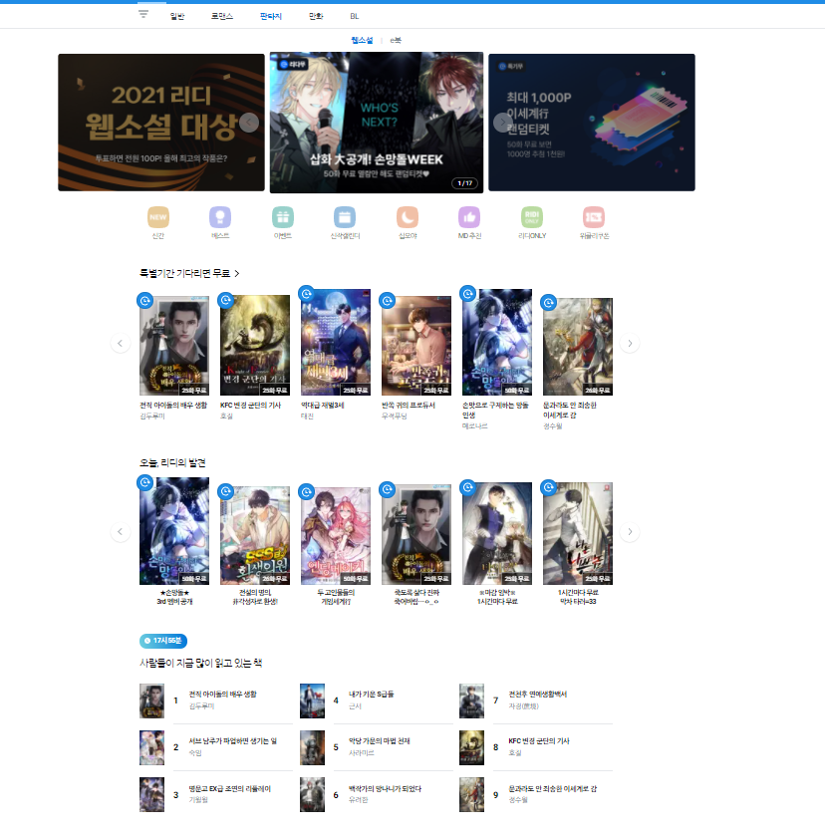
'판타지’ – ＇웹소설’ 페이지
번호 | 내용
… | 반복된 형태의 내용 말고는 없음
특이사항 이나 새로 나온 형태의 칸이 없다면 분석 생략

Slide 22
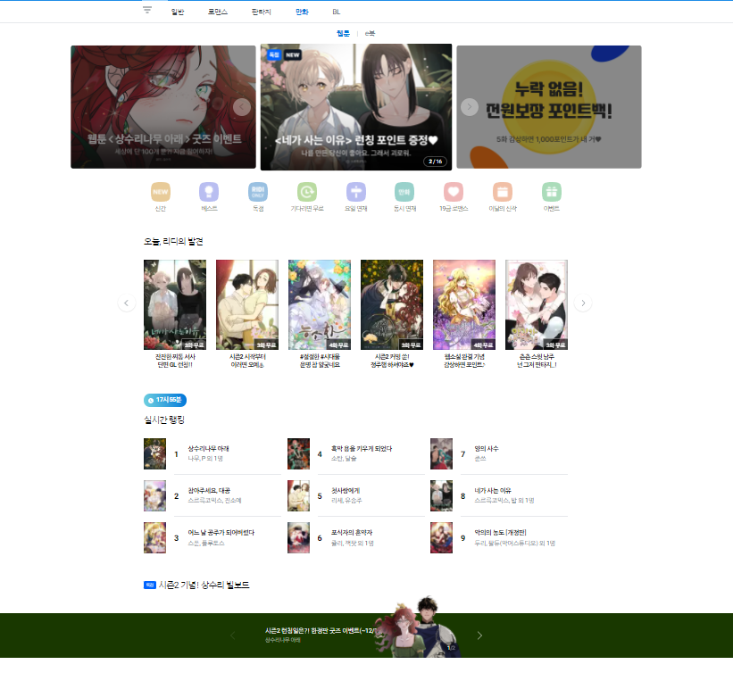
1
＇만화’ – ＇웹툰’ 페이지
번호 | 내용
1 | 해당 카테고리의 '웹툰' 혹은 ‘e북’ 페이지임을 나타냄. 누르면 카테고리의 '웹툰’ 혹은 ‘e북’ 페이지로 이동
2 | 해당하는 페이지로 이동하는 것은 같음. (로그인된 상태에서) 최초 - 19세 이상의 성인인지 확인하는 페이지로 이동 한번 인증하면 안해도 되는듯
3 | 제목이 아닌 글과 그림이 있는 부분을 누르면 광고 페이지로 이동, 화살표가 있는데 해당 방향으로 칸이 없다면 누를 수 없음
… | 반복된 형태의 내용 말고는 없음
2
3

Slide 23
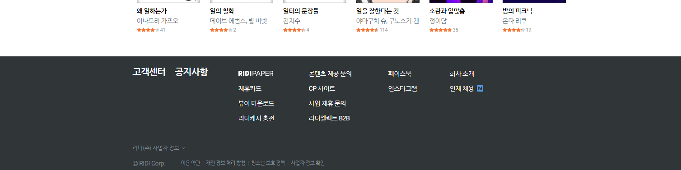
푸터
이름 | 내용
푸터 | 모든 페이지에서 페이지 하단에 보이는 부분

Slide 24
푸터 부분(항상 있음)
표시 | 내용
노란색 | 누르면 새 탭에서 해당 페이지가 나타남
하늘색 | 해당 페이지로 이동 (리디캐쉬 충전은 로그인 상태가 아니면 로그인 페이지로 이동)
빨간색 | 메일 관련된 앱이 실행되면서 발송지가 정해지며 메일을 쓰게 함
연두색 | 안보이던 해당 정보가 보이게 함

